Slide 1
Dialogforum buss Vestland
27.05.2025 - Vestlandshuset/Teams-møte

Slide 2
Agenda
0 |  | Velkomen og innmelding til eventuelt | Tidspunkt – veiledande
1 |  | Referat frå dialogforum Q1/25 Referat vart sendt per e-post 24. februar 2025. Ingen innsigelser er motteke og referat er godkjent. | 10.00 – 10.05
2 |  | Nytt frå Skyss – orienteringar Målfrid orienterer om aktuelle saker frå Skyss. Status økonomi og budsjett Status kundeutvikling Status ruteomleggingar mv Annet kan tilkomme…. | 10.05– 10.40
3 |  | Uteståande saker – avklaringar og status Referat – lenke for publisering Syklistar og bussar – kampanjar | 10.40 – 10.45
4 |  | Spørsmål frå tillitsvalde og verneombod Fellesforbundet v/Moldung - Nye anbod Fellesforbundet v/Hartvigsen - Materiell HTV Tide v/Stange - Bestillingstransport Odda YTF v/Nesheim - Anbod og eigedom | 10.45 – 11.20
5 |  | Status Bussanbod Status frå Skyss på bussanbod generelt | 11.30 – 11.45
6 |  | Eventuelt | 11.45 – 12.00
7 |  | Evaluering av dagens møte Innkalling inkl. saksgrunnlag som underlag for dialog/diskusjon Gjennomføring inkl. møteleiing Andre forhold | 12.00 – 12.15
Lunsj

Slide 3
Deltakarar – Dialogforum
NHO Transport buss
Jørgen Haukås Tide Buss Teams
Pål Presttun VY Teams
Lars Andreas Kårstad Firda Billag Teams
Verneombod
Pål Stange Tide Buss
Arne Kjell Fimland Firda Billag Teams
Fellesforbundet
Johannes F. Moldung Tide Buss
Edvard Hartvigsen Firda Billag Teams
YTF
Kjell Nesheim Tide Buss
Tore Even Øvretvedt Firda Billag Teams
Skyss
Målfrid Vik Sønstabø Direktør
Karl Inge Nygård Leiar Kontrakt
Hallvard Natvik Leiar Kunde og marknad
Rolf Fløtre Skogedal
Jan-Petter Tvedt

Slide 4
Nytt frå Skyss

Slide 5
Nytt frå Skyss
Økonomi og budsjett

Slide 6
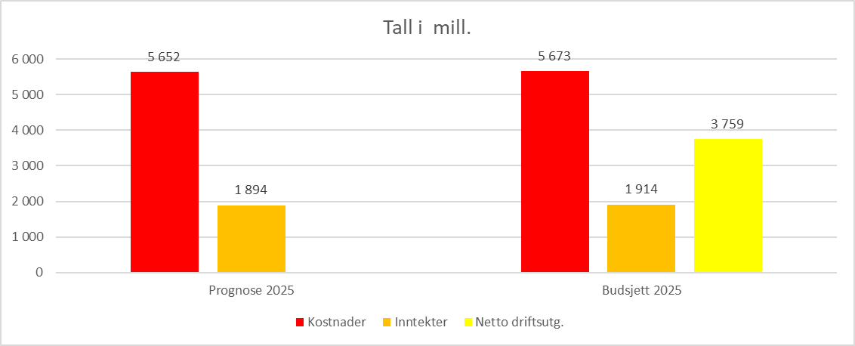
Prognose 2025
Prognose 2025:
Prognosen per mars er lik netto budsjettramme for 2025 på 3,759 mrd.
Kontraktskostnadene i prognosen er 20MNOK bedre enn budsjett, mens billettinntektene er 20MNOK lavere enn budsjett (utligner hverandre).
Nærmere om årsaker til avvik i kontraktskostnader:
Den faktiske kostnadsutviklingen i transportkontraktene (for eksempel drivstoffkostnader) er lavere enn det som ble lagt til grunn i budsjettet for buss, bane og båt.
På den annen side er det forventet at kostnadene til individuelt tilrettelagt skoleskyss, nye bonus ordninger (skift) i de nye busskontraktene med oppstart i 2025 (Voss/Hardanger og Nordfjord) og ekstra produksjon (for eksempel turistruter Voss/Hardanger) blir høyere enn det som var forventet i budsjett 2025.
Nærmere om årsaker til avvik i billettinntekter:
I budsjett 2025 ble det lagt til grunn at det skal selges flere billetter (buss og bane) enn det var budsjettert for i 2024. De faktiske tall per april 2025 sammenlignet med 2024 viser en økning i solgte billetter, men ikke samme antall som forventet i budsjett 2025.
Reiserabatt på enkeltbilletter ble videreført i 2025 med en lavere rabatt. Så langt i år er det gitt mer i rabatt enn det er budsjettert for.

Slide 7
Nytt frå Skyss
Kundeutvikling

Slide 8
Vestland – utvikling i tal påstigande passasjerar på buss 2019 – april 2025
År | Buss | Bybanen
2019 | 61 661 000 | 18 656 000
2020 | 41 461 000 | 12 424 000
2021 | 45 784 000 | 13 901 000
2022 | 57 805 000 | 19 122 000
2023 | 63 071 000 | 24 288 000
2024 | 65 079 000 (+ 3,18%) * | 25 850 000 (+ 6,43%) *
Jan-april 2025 | 22 062 000 (- 0,6%) ** | 8 726 000 (+ 0, 7%) **
* Prosent indikerer økning sammenlignet med 2023.
** Prosent indikerer økning sammenlignet med januar-april 2024.
Notes:
Her ser vi påstigendetall for hele Vestland for buss, bane, båt og ferje samlet. Antall påstigende i 2023 ligger gjennomgående godt over 2022- og 2019*-nivå. Driveren for denne økningen er buss og bane i Byvekstavtaleområdet (Bergen, Askøy, Øygarden, Alver og Bjørnafjorden). Vekst i påstigende på bybanen i 2023 er en følge av åpningen av linje 2 til Fyllingsdalen, selv om vi for noen måneder ser flere påstigende på linje 1 sammenlignet med 2022. I Hordaland utenfor Byvekstavtaleområdet ligger antall påstigende på buss godt under 2022 og 2019, mens i Sogn og Fjordane ligger antall påstigende i 2023 på samme nivå som 2022 og 2019.
* Vær oppmerksom på at antall påstigende for 2022 og 2023 ikke er helt direkte sammenlignbare med 2019 på grunn av ruteomleggingen i Bergensområdet i 2021, som gjorde at reisende må gjennomføre flere bytter enn før.

Slide 9
Område for byvekstavtalen - utvikling i tal påstigande passasjerar på buss 2019 – april 2025
År | Buss
2019 | 52 865 000
2020 | 34 966 000
2021 | 39 885 000
2022 | 51 405 000
2023 | 57 014 000
2024 | 58 735 000 (+3,02 %) *
Jan-april 2025 | 20 534 000 (+3,3 %) **
* Prosent indikerer økning sammenlignet med 2023.
** Prosent indikerer økning sammenlignet med januar-april 2024.
Notes:
I kommunene omfattet av byvekstavtalen (Bergen, Øygarden, Alver, Bjørnafjorden og Askøy) ser vi en økning i antall påstigninger i 2023 sammenlignet med både 2019* og 2022**. Unntaket er januar 2023, der antall påstigninger var høyere i 2019. Vi ser også en positiv trend i 2023, der antall påstigninger i månedene etter sommerferien ligger på et høyere nivå enn i månedene før sommerferien. Den samme trenden så vi også i 2022, men ikke like tydelig i 2019.
Vi ser tydelige sesongvariasjoner, der månedene som er omfattet av skoleferier (februar (vinterferie), april (påskeferie), juni, juli, august (sommerferie), oktober (høstferie) og desember (juleferie)) har nedgang i påstigende sammenlignet med månedene før og etter.
* På grunn av ruteomlegging i 2021, som gjorde at reisende oftere må bytte mellom linjer, er ikke tallene for 2019 direkte sammenlignbare med 2022 og 2023. I praksis kan en reisende bli talt flere ganger på en reise i 2023 enn i 2019.
** Januar og februar 2022 er ikke sammenlignbare med samme måned i 2019 og 2023, siden de var påvirket av koronatiltak.
Antall påstigninger på båt i 2023 ligger generelt på et høyere nivå enn i 2022, men ligger i flere måneder under 2019-nivå.
92% av påstigende på buss, bybane og båt skjer i bergensområdet
(Hvem har lagt inn dette? I PM om reisetall 2023 står det 92%: «88% av påstigende på buss, bybane og båt skjer i bergensområdet».)

Slide 10
Nytt frå Skyss
Status ruteomleggingar Osterøy og Askøy

Slide 11
Evaluering av ruteomlegging Askøy og Osterøy
Føremål:
Vurdere ruteomlegginga opp mot målsettingane og korleis systemet fungerer for kundar og drift.
Skal peike på justeringsbehov og gi tilrådingar – men endelege svar vil først kome over tid.
Aktuelt å gjenta møte mellom Skyss, operatør og sjåførrepresentantar
Leveranse evaluering: haust 2025
Aktuelle tema å samhandle om:
driftsutfordringar, korrespondansar, tilbakemeldingar frå sjåfør
Notes:
Evalueringa skal vurdere effektane av ruteomlegginga sett opp mot målsettingane frå mobilitetsplan vest og andre strategiske dokument, samt vurdere kor godt systemet fungerer i eit drift- og kundeperspektiv.
Resultata frå evalueringa skal bidra til å løfte fram aktuelle justeringsbehov og tilrådingar, men vil ikkje fullt og heilt kunne gje ei endeleg konklusjon av dei endringane som er gjennomført, ettersom det vil ta fleire år før ein får dei svara.

Slide 12
Bruk av årets belønningsmidlar - 2025
Notes:
Gi en kort orientering om våre vurderinger knyttet til bruk av årets friske belønningsmidler

Slide 13
Om årleg ruteendring og prosess for dialog
Årleg prosess for justering av det faste rutegåande tilbodet
11 MNOK av belønningsmidlar til drift av kollektivtransporten sett av til å styrke rutetilbodet i byvekstområde i dialog med kommunane i 2025
Unnatak Askøy kommune – eigen prosess og budsjett for større ruteomlegging i 2025
Innspelsmøte med kommunane 27. og 28. januar 2025
Prioritering av belønningsmidlane: Styrke hovudinnfartsårene frå nord, sør og vest, i tillegg til viktige sentrumslinjer med kapasitetsutfordringer
Øygarden, Alver og Bjørnafjorden: Styrke stamlinjene inn til Bergen
Bergen kommune: Styrke linje 12 og 16E, som har hatt sterk vekst og kapasitetsproblem
Notes:
Til info: Den totale kostnadsramma for tiltaka er internt estimert til omtrent 10 millionar NOK. Dette gir eit lite rom for å dekke eventuelle kostnadsoverskridingar som kan oppstå.

Slide 14
Uteståande saker – avklaringar og status

Slide 15
Uteståande saker – avklaringar og status
Referat – lenke for publisering
Skyss har etablert "skjult" lenke for publisering av referat
Sender ut referat med lenke fra Q2/25
Syklistar og bussar – kampanjar
Skyss har oppretta kontakt med sykkelsjef i Bergen (Einar Grieg), som gjerne deltek i møte - og ønsker også å invitere Syklistenes landsforbund
Skyss vil ta direkte kontakt og organisere møtet

Slide 16
Spørsmål frå tillitsvalde og verneombod
Saker meldt inn til møtet

Slide 17
Saker til Skyss Dialogforum
Fellesforbundet - Johannes F. Moldung

Slide 18
Innspill til neste runde med Bergens-anbud

Slide 19
Innspill - Tekniske krav
Vindusglass med UV filter slik at passasjerer og sjåfører ikke blir solbrent.
Vindushammer ved sjåfører.
Gult felt ved hver dør som markerer hvor passasjerer ikke kan stå.
Samkjørt krav til førstehjelpsutstyr som skal være i bussen.
Låsbart skap inni bussen for trygg lagring av kjettinger.
Alarmknapp og funksjon koblet til denne.

Slide 20
Innspill - andre bestemmelser
Absolutte materiellkrav til linjer kun i rushtid og evt for nattavganger fredag og lørdag. Dette kan gi billigere anbud, og større variasjon i skift, og lette tilgang til toaletter på linjer der dette ikke er tilgjengelig.
Redusert produksjon i sommer og helligdagsperioder. Høy produksjon i sommer og helligdagsperioder nærmer seg å bli umulig å oppfylle innenfor arbeidsmiljøloven og ferielovens rammer, uten svært mange flere deltidssjåfører. Eks på 17 mai har bergen sentrum så høy produksjon at på sentrum må man jobbe 3 år på rad for å få fri det fjerde året.
Krav til rengjøring av pauseboder. I dag er dette ikke en del av anbudsbestemmelsene, og dermed et område som åpner for potensielle besparelser på bekostning av sjåførene sitt arbeidsmiljø. Mitt forslag er at det stilles krav til rengjøring minst hver svarte dag i kalenderen.
Tillitsvalgtes deltakelse på kontraktsmøter om produksjonen i anbudsområdet. Dette har vært diskutert i dialogforum før og ingen har sagt noe imot å gjøre dette, så det er vel uproblematisk å ta inn i anbudet for å sterkere forankre partssamarbeidet mellom tillitsvalgte, bedriftene og skyss.
Bonusmidler ved overgang til ny anbudsperiode. Her bør være en bestemmelse om hva som skjer med eventuelle rest-midler om et annet selskap skal overta anbudet slik at selskapet som har hatt anbudet ikke tilbakeholder bonusmidlene i overgangsprosessen.

Slide 21
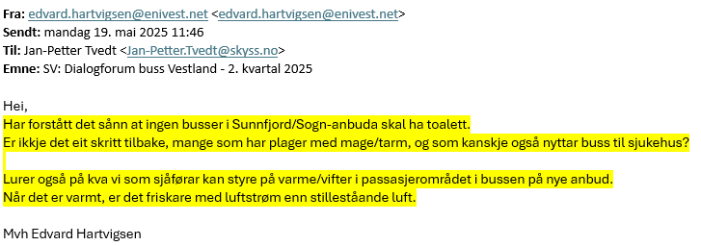
Fellesforbundet v/Hartvigsen

Slide 22
Skyss tilbakemelding Sogn/Sunnfjord
Grunnane til at Skyss ikkje har spesifisert toalett er m.a. desse:
Det er utfordrande å drifte toaletta, spesielt på vinterstid
Fleire av langrutene inneheld ferjestrekningar der toalett er tilgjengeleg
Toalett "stel" bagasjeplass, noko som kan vere knapp nok frå før
Når det gjeld styring av varme/vifter så stiller skyss kun krav om AC på alle bussar. Anlegget skal innehalde to separate kretsar: eit for passasjerkupè og eit for sjåførområdet. Løysingar for viftestyring ut over AC ligg ikkje inne i våre krav. Dette må operatør handtere i si bestilling av bussar. Sjåførrepresentanten bør difor melde dette innspelet til sin arbeidsgjevar.

Slide 23
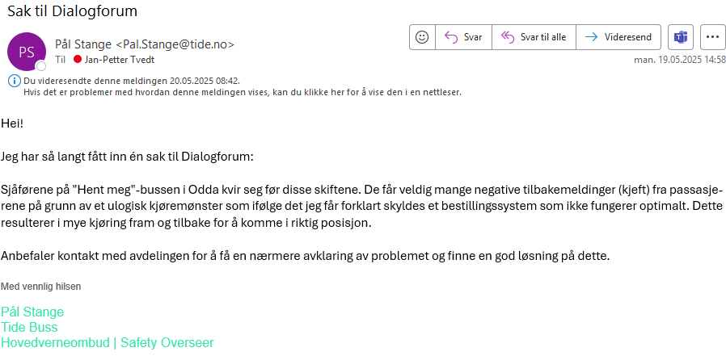
HVO Tide v/Stange

Slide 24
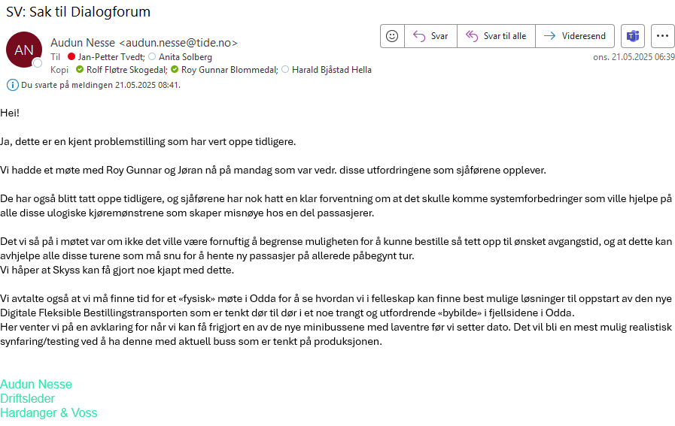
Skyss tilbakemelding "Hent meg" Odda

Slide 25
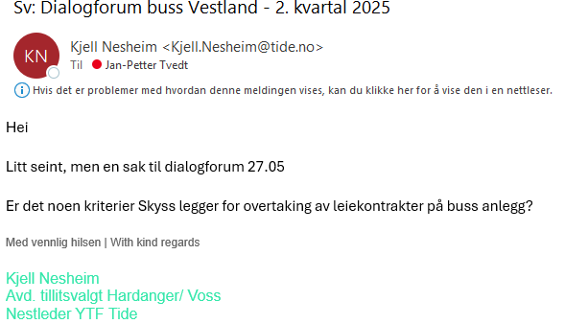
YTF v/Nesheim

Slide 26
Status bussanbod

Slide 27
Status bussanbod pr februar 2025
Bussanbod 2026 (Sunnfjord, Sogn og Sunnhordland)
Kontraktar inngått og implementeringsprosjekt starta opp
Busanbod Nordhordland 2027
Politisk sak om konkurransegrunnlaget i september 2025
Bussanbod Bergen (Bergen nord, Bergen sentrum, Bergen sør og Vest)
Avklaring av strategiske føringar for framtidige kontraktar starta
Intet nytt sidan forrige møte
Notes:
Om framdrift Bussanbod 2026:
Tildeling midten av mars
Signering byrjinga av april
Bussanbod Nordhordland 2027:
Tentativ framdriftsplan
Politisk mandatsak mai/juni 2025
Kunngjering september 2025
Vedtak FUV 23.01.25
For bestillingsskyss i Gulen ønskjer ein å halde fram med at ordninga er direkte retta mot drosjenæringa, og ikkje ein del av samla anbud. Det hindrar ikkje ei grundig utgreiing av saka før utlysing
Det faste ruttilbodet vert vidareført på same nivå som i dag, ikkje planlagt med større ruteendringar
Batterielektrisk drift i tråd med forskrift, ikkje biogass
Ny sak om mandat

Slide 28
Planlagde møter – årsplan 2025/2026

Slide 29
Årsplan - Dialogforum buss Vestland 2025/2026
Kvartal / År | Dato | Klokkeslett
3. kvartal 2025 4. kvartal 2025 1. kvartal 2026 2. kvartal 2026 3. kvartal 2026 4. kvartal 2026 | Tirsdag 09/09-25 Tirsdag 11/11-25 Tirsdag 17/02-26 Tirsdag 26/05-26 Tirsdag 15/09-26 Tirsdag 24/11-26 | 10.00 – 13.00 10.00 – 13.00 10.00 – 13.00 10.00 – 13.00 10.00 – 13.00 10.00 – 13.00

